Slide 1
Kernel Methods
汇报人：孙华琴
日期：2021年12月19日

Slide 2


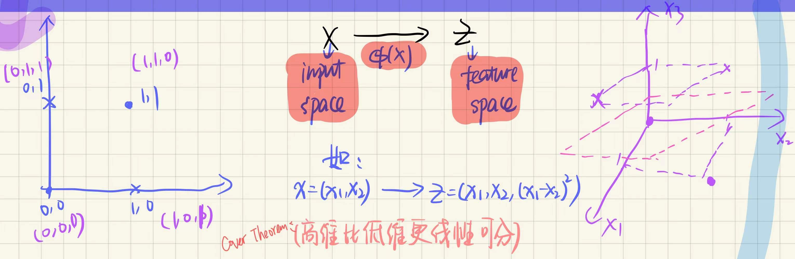
核方法
两个特征：
非线性带来高维转换
对偶表示带来内积
非线性带来高维转换的必要
非线性带来高维转换的问题

Slide 3
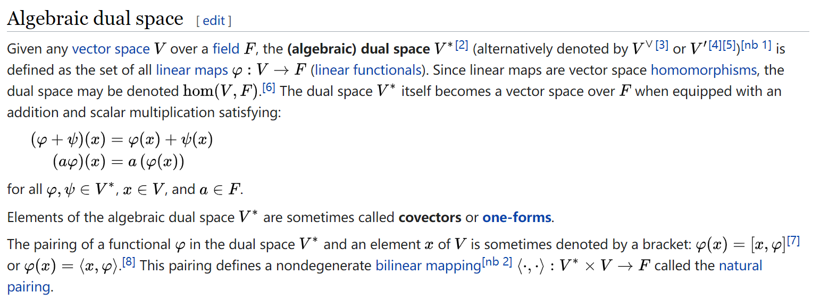
对偶表示

Slide 4
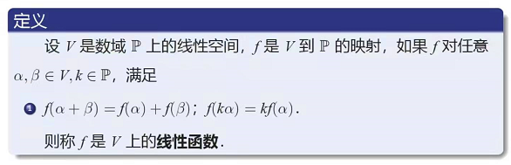
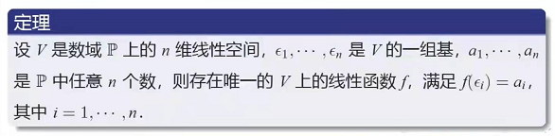
对偶表示

Slide 5
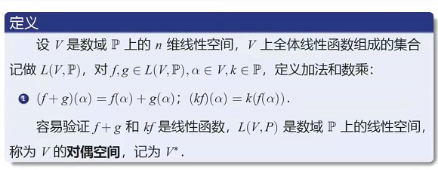
对偶表示

Slide 6
核方法
对偶表示带来内积：将参数w用数据集的线性组合表示
带入线性回归
对于一个线性回归模型
最小化最小二乘loss
对w求导=0
带入loss function
定义Gram matrix：K
带入loss function
对a求导=0

Slide 7
核方法
Memory-based method 根据与数据集相似情况预测
相似度矩阵
（概率中就是协方差矩阵）
相似度计算

Slide 8
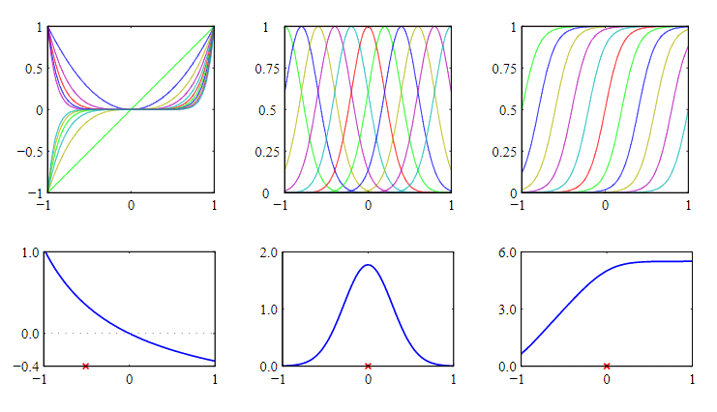
构造核函数
两条思路：
先选择特征空间映射
直接构造核函数

Slide 9
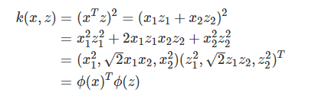
构造核函数-直接构造核函数(验证有效性)
构造后凑特征分解验证
一个例子
验证Gram matrix 矩阵半正定
特征值>=0
任意a，存在a*K*aT>=0

Slide 10
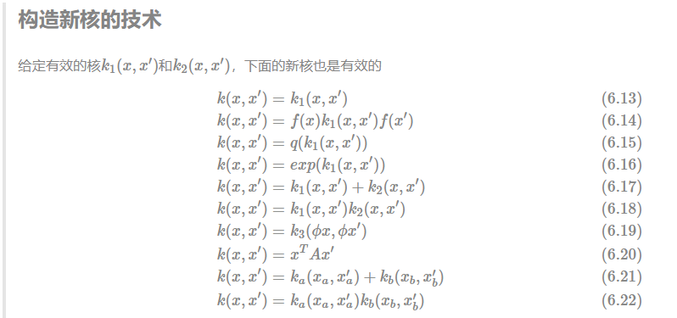
构造核函数
直接构造核函数，由现有的kernel构造复杂的kernel

Slide 11
常见的几种核函数
多项式核
齐次
高斯核
无限维，距离invariant
概率核
将生成模型和判别模型结合
混合概率密度，它可以分解成各个分量概率密度，i是隐变量
Fisher核
sigmoid核

Slide 12
radial basis functions Networks
回归模型
基函数的线性组合
基于距离的相似度weighted
基函数
只依赖于样本和中心 μj 之间的径向距离（通常是欧几里得距离）
精确的函数插值
输入变量带噪声的插值
Nadaraya-Watson模型
如果噪声分布v(ξ) 是各向同性的

Slide 13

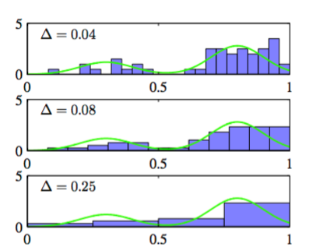
概率密度估计
参数化方法
非参方法
直方图方法
密度模型尖锐，出现很多错误分布结构
过于平滑，无法捕捉双峰性质
问题：
bin的边缘造成的不连续性
维度放大
为了估计在某个特定位置的概率密度，需要考虑位于那个点的某个邻域内的数据点。
为了获得好的结果，平滑参数的值既不能太大也不能太小。

Slide 14


概率密度估计
为了估计在某个特定位置的概率密度，需要考虑位于那个点的某个邻域内的数据点。
为了获得好的结果，平滑参数的值既不能太大也不能太小。
核密度估计
问题：
bin的边缘造成的不连续性
维度放大

Slide 15
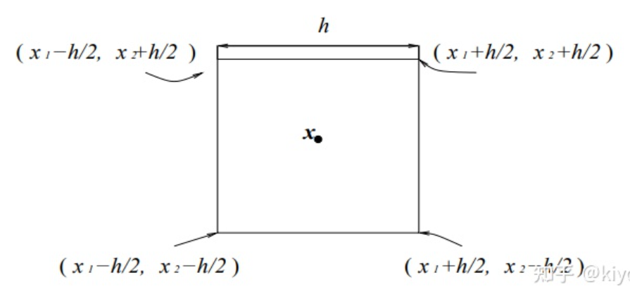
Kernel Regression
核密度估计
Parzen密度估计
概率密度函数
样本落在区域R的概率满足：
密度估计
R足够小，使得概率不变
样本的观测，得到估计
Parzen window密度估计
引入计数函数
落在区域 R 内的点数为
得到估计
P120

Slide 16

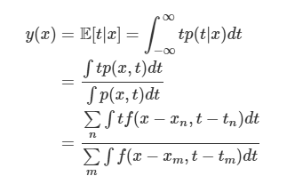
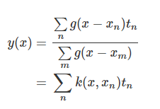
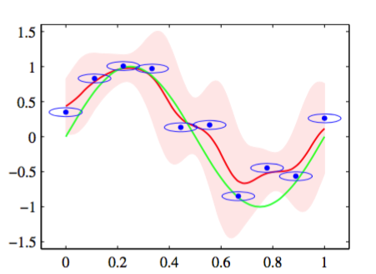

Kernel Regression
贝叶斯框架
Parzen密度估计
数据集
建模核密度估计
分量密度函数
建模联合分布
回归函数
令
其中

Slide 17
感谢聆听！

